Slide 1

TRƯỜNG TIỂU HỌC ……
CHÀO MỪNG QUÝ THẦY CÔ
VỀ DỰ GIỜ THĂM LỚP
Hoạt động trải nghiệm
BÀI 12: SINH HOẠT LỚP
MÓN QUÀ TẶNG THẦY CÔ

Slide 2
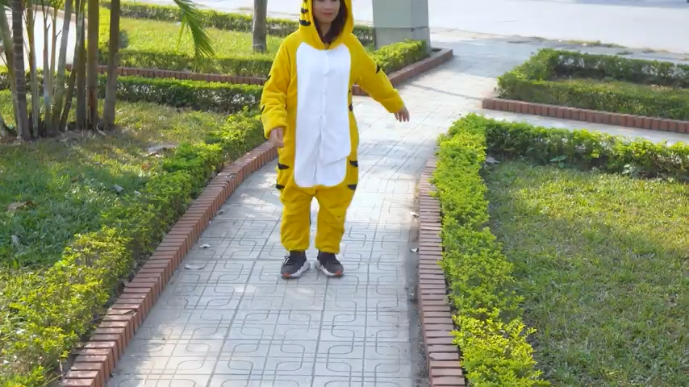

Slide 3
Thứ……ngày…..tháng…..năm…….
HOẠT ĐỘNG TRẢI NGHIỆM
SINH HOẠT LỚP: MÓN QUÀ TẶNG THẦY CÔ
I. Sơ kết hoạt động tuần qua.
1) Kết quả thi đua cuối tuần vừa qua:
- Thực hiện tốt nền nếp học tập, đến lớp đúng giờ tham gia thi đua tuần học tốt do đội cờ đỏ tổ chức.
- Thực hiện tốt việc làm bài tập đầy đủ, chăm chỉ học tập, không nói chuyện riêng trong giờ học.
- Thực hiện tốt vệ sinh cá nhân, vệ sinh lớp học. Tham gia sinh hoạt tập thể nghiêm túc và hoạt thành tốt
2) Tồn tại:
- Có một số bạn đi học muộn, một số bạn vẫn nói chuyện riêng trong giờ học.

Slide 4
Thứ……ngày…..tháng…..năm…….
HOẠT ĐỘNG TRẢI NGHIỆM
SINH HOẠT LỚP: NÉT RIÊNG CỦA MỖI NGƯỜI
II. Kế hoạch hoạt động tuần tới.
- Thi đua lập thành tích chào mừng ngày…………….
- Tiếp tục thực hiện tốt nền nếp học tập, đến lớp đúng giờ tham gia thi đua tuần học tốt do đội cờ đỏ tổ chức.
- Khắc phục những tồn tại trong tuần trước để hoàn thành xuất sắc nhiệm vụ tuần này.
- Thực hiện tốt việc làm bài tập đầy đủ, chăm chỉ học tập, không nói chuyện riêng trong giờ học.
- Thực hiện tốt vệ sinh cá nhân, vệ sinh lớp học. Tham gia sinh hoạt tập thể nghiêm túc và hoạt thành tốt

Slide 5
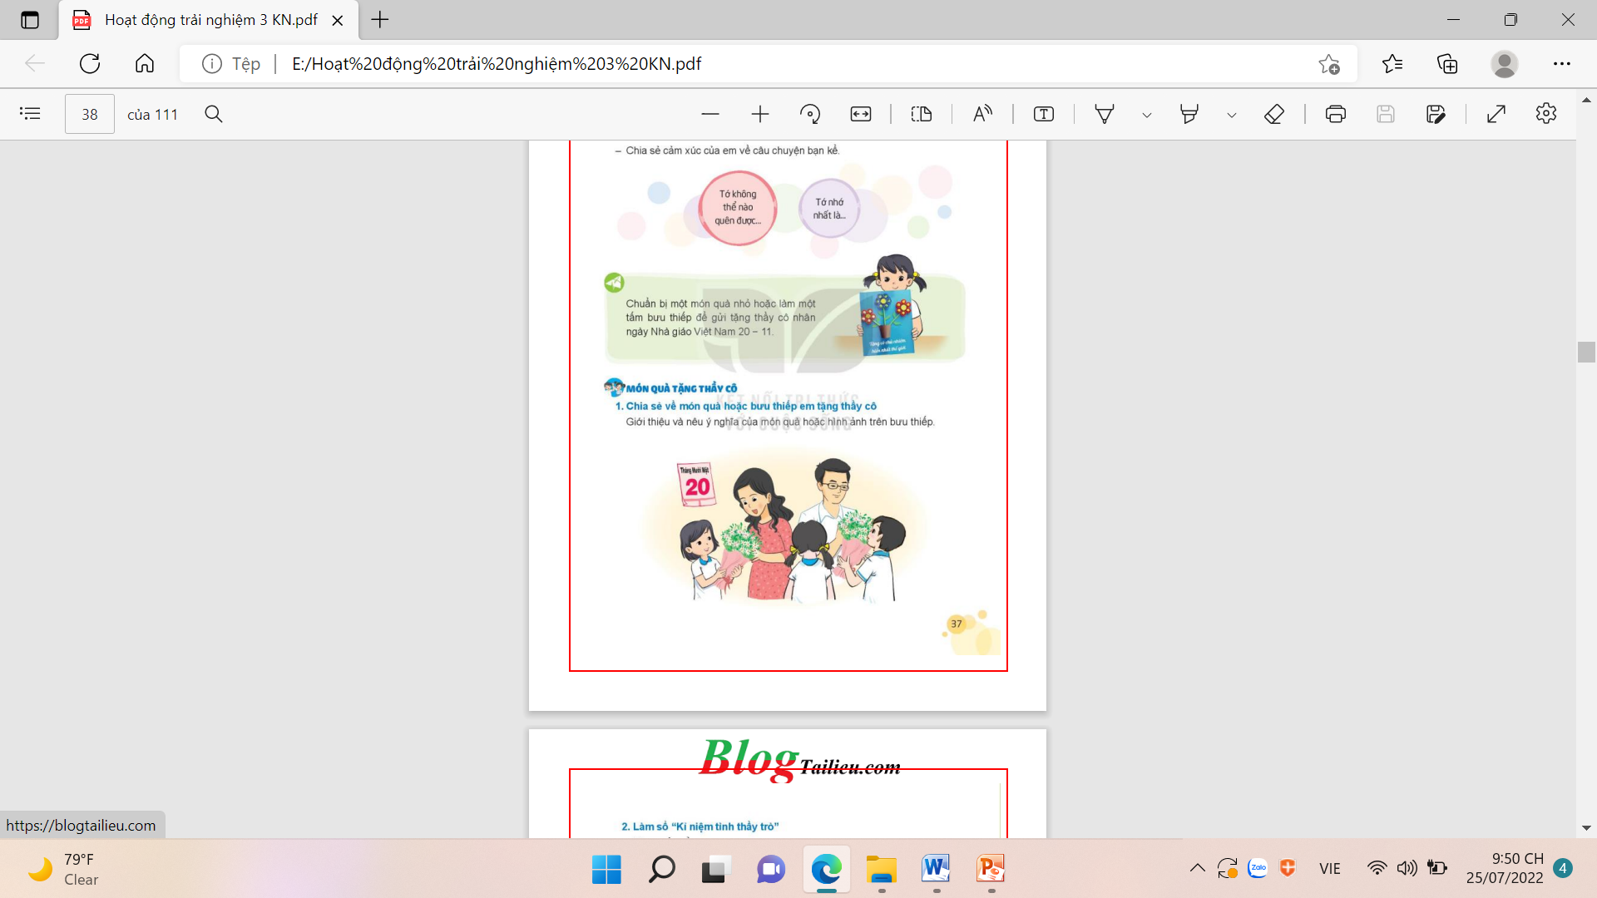
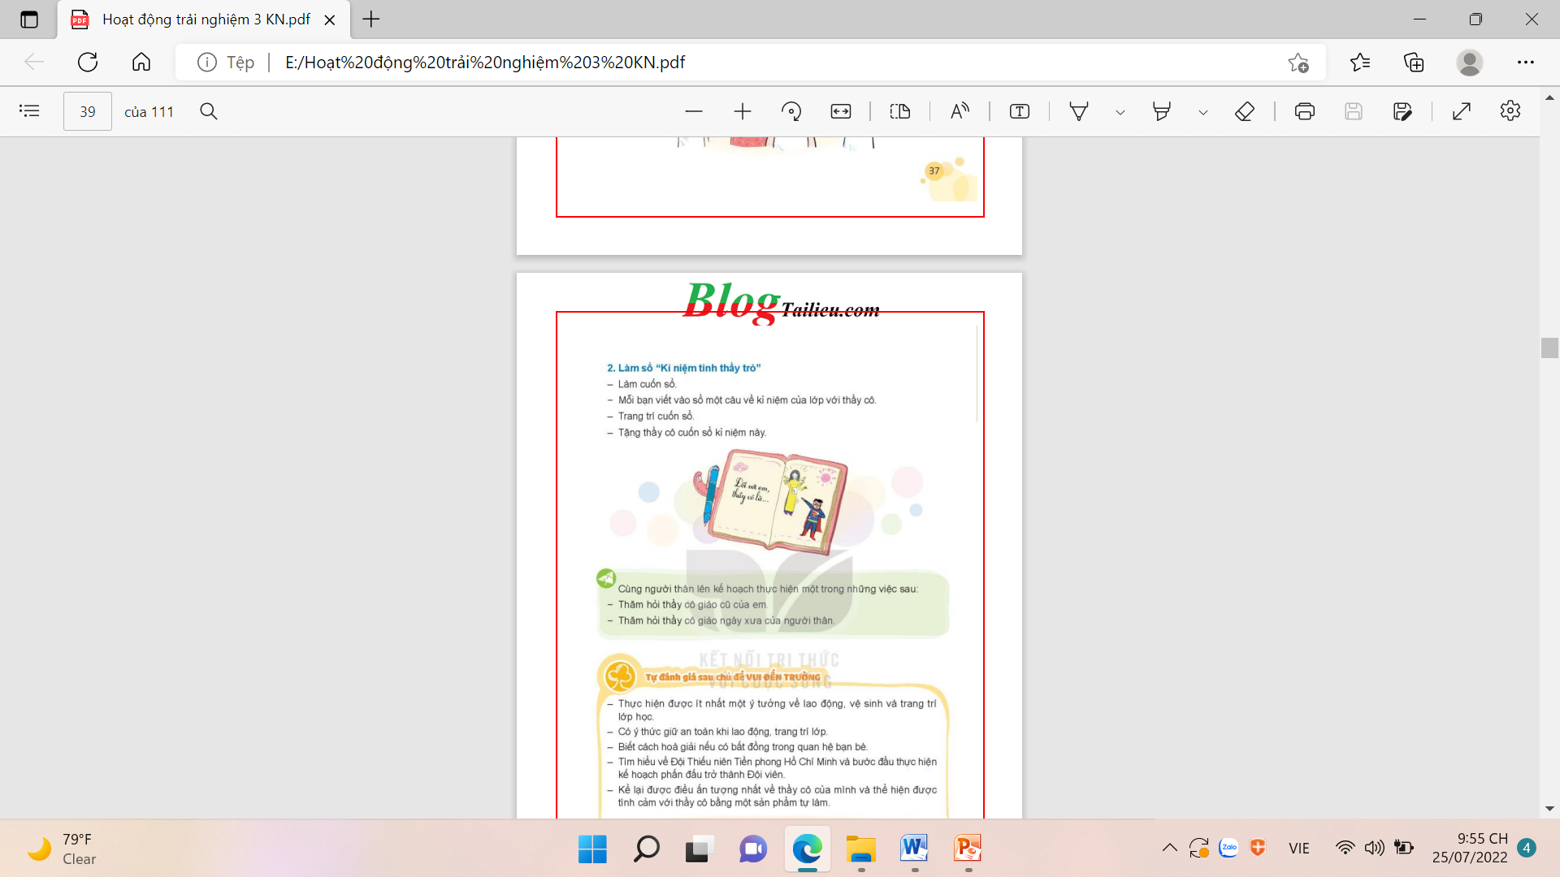
Thứ……ngày…..tháng…..năm…….
HOẠT ĐỘNG TRẢI NGHIỆM
SINH HOẠT LỚP: MÓN QUÀ TẶNG THẦY CÔ
III. Sinh hoạt chủ đề “Món quà tặng thầy cô”.
- Hãy cùng nhau sinh hoạt nhóm 2:
+ Nói về ý nghĩa món quà tặng thầy cô.
+ Vì sao bạn lại chọn món quà đó?
+ Món quà đó có ý nghĩa gì?

Slide 6

XIN CHÂN THÀNH CẢM ƠN
QUÝ THẦY CÔ GIÁO VÀ CÁC EM

